Slide 1
概率论与数理统计
主讲老师：邝东阳，kuangdy@mail.sysu.edu.cn
助教：黄培， huangp89@mail2.sysu.edu.cn
范志隆，fanzhlong@mail2.sysu.edu.cn

Slide 2
Part 1
点估计

Slide 3

点估计

Slide 4
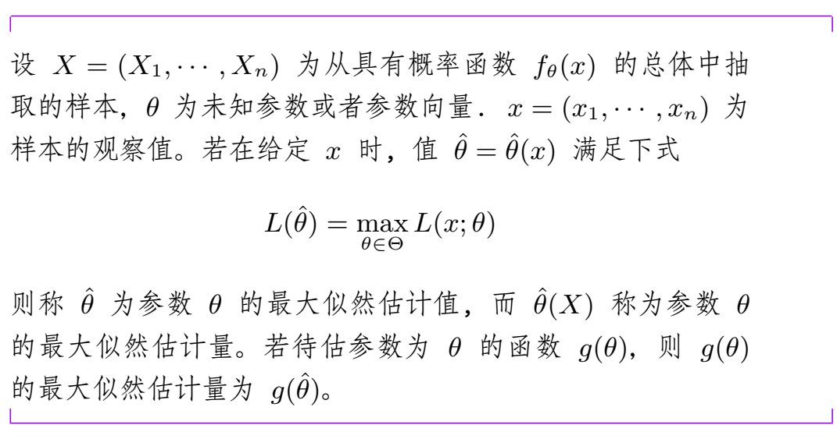
最大似然估计

Slide 5

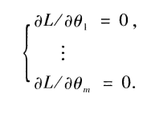
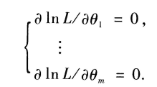
最大似然估计
利用导数求极值是常见的方法，但不是唯一的方法：
V.S.

Slide 6

性质
最大似然估计的不变性
一一对应

Slide 7

最大似然估计

Slide 8










Slide 9



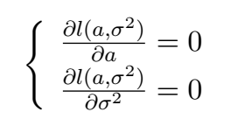
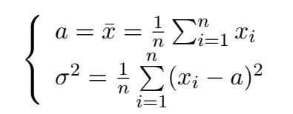
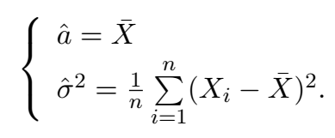

例

Slide 10




Slide 11
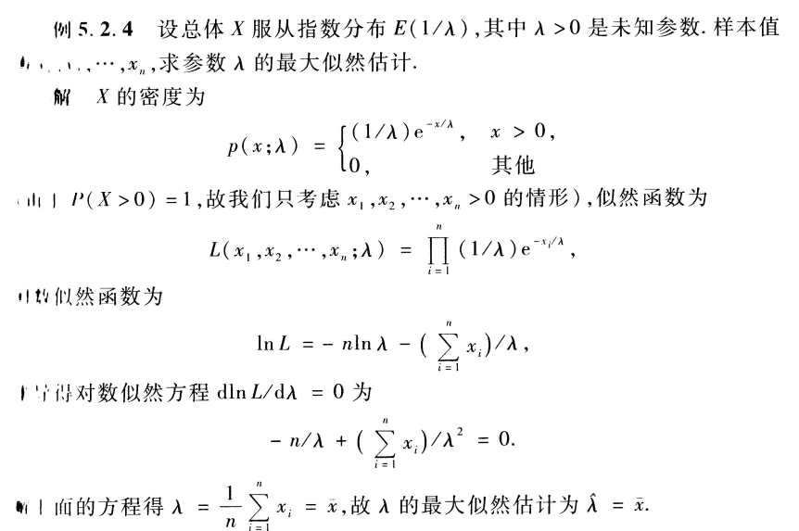

Slide 12



Slide 13







Slide 14




矩估计

Slide 15
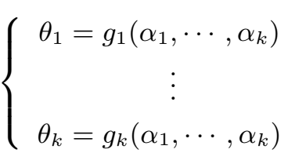
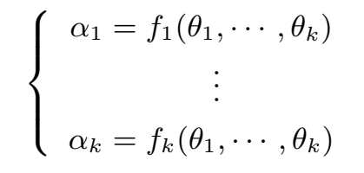
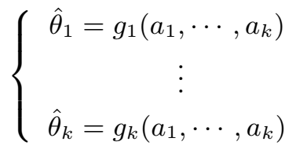

矩估计
各阶矩的带参数表达式
反解出

Slide 16


矩估计

Slide 17
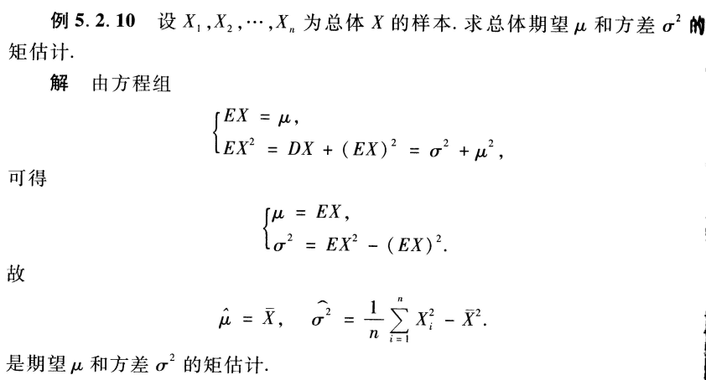

Slide 18

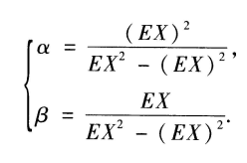
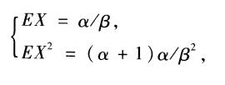

反解出
样本替换总体：

Slide 19
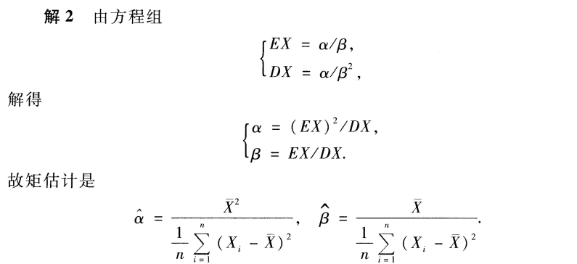
不唯一

Slide 20
HW(DUE: Dec. 11)
P181:
1, 2, 3, 5, 7

Slide 21




优良性
它们分别反应了下面三种人们希望的性质：

Slide 22

均方误差

Slide 23

无偏估计

Slide 24

最小方差无偏估计

Slide 25

相合性

Slide 26




Slide 27




续

Slide 28


例

Slide 29

例

Slide 30
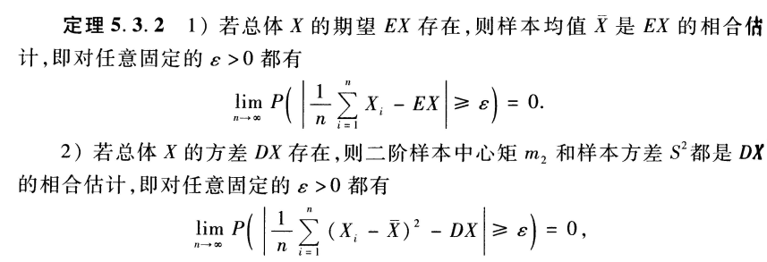
相合性

Slide 31
HW
P181
1,2,3,5,7

